Slide 1

ANÁLISIS Y DISEÑO DE SISTEMAS II · TAREA 3 · CASO 4
Repensando los parquímetros
SIEP: una solución desde la arquitectura del software
Santiago Julián Barrera Reyes
Scrum Master · coordinador
Jemima Solmaira Chavajay Quiejú
Product Owner
Byron Josué Par Rancho
Equipo de desarrollo
Grupo 2 · ECYS, USAC · MBA. MSc. Claudia Rojas de Morán · octubre de 2026

Slide 2

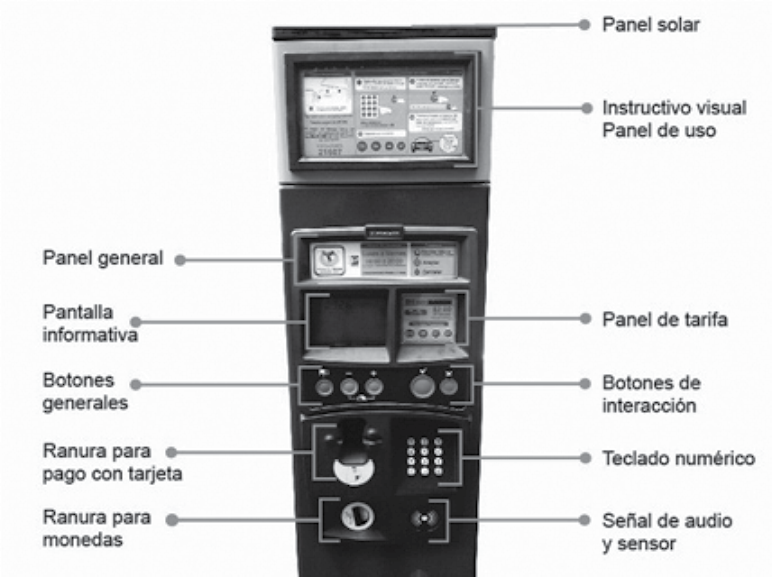
El caso
El problema
La solución
Calidad e información
Cómo se construye
EL CASO
SERVIparq quiere que el cajón rote, pero el programa tiene seis problemas
Ciudad de México, 2012. Un cajón de estacionamiento vale hasta 200 mil pesos: la meta es que lo usen muchos conductores, no uno solo.
70/30
6
Así se reparte lo cobrado
problemas en el diagnóstico
Pruebas con personas
Smartmedia mide con tareas reales si la gente encuentra y entiende la información.
70 % para operar y mantener los equipos.
30 % se reinvierte en la comunidad.
Consulta, cuidacarros, instrucciones, reclamos, personal y desconfianza.
El parquímetro de SERVIparq
(Morales Zaragoza, 2015)
Grupo 2 · Caso 4: Repensando los parquímetros
2

Slide 3
El caso
El problema
La solución
Calidad e información
Cómo se construye
INVESTIGACIÓN
En Guatemala se cobra Q3 por media hora, y también cobran los cuidacarros
Q3
2,500
Q12 M
por cada 30 minutos
objetos que apartaban lugares
cobró MarbEx en 2025, Antigua Guatemala
Acuerdo COM-40-2022 de la Municipalidad de Guatemala, vigente desde febrero de 2024. Banqueta por colores: blanco se puede, rojo no. EMETRA anunció pago por aplicación.
Retirados en un operativo de la PMT (2023). Cobrar por dejar estacionar puede ser extorsión: se denuncia al 1551. Zona 13, 2026: 33 personas cobraban hasta US$50.
Marbete digital por placa: Q7 M en 2024. En 2026 la Corte de Constitucionalidad suspendió la base de datos de placas y la multa de Q500.
Grupo 2 · Caso 4: Repensando los parquímetros
3

Slide 4
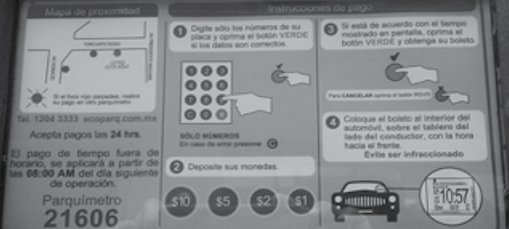


El caso
El problema
La solución
Calidad e información
Cómo se construye
LOS SEIS PROBLEMAS
Tres de los seis problemas no se arreglan con una pantalla mejor
Gobierno
Información
Capacidad
Cobro informal
P-01 Vecinos no consultados.
P-06 Nadie ve a dónde va el dinero.
P-03 Instrucciones confusas y solo monedas.
P-04 No se sabe cómo reclamar una multa.
P-05 Falta personal. El equipo ya podía cobrar con tarjeta y avisar vandalismo: estaba apagado.
P-02 Cuidacarros («franeleros» en el caso): apartan el lugar y cobran por él.
Grupo 2 · Caso 4: Repensando los parquímetros
4

Slide 5
El caso
El problema
La solución
Calidad e información
Cómo se construye
REQUISITOS DE DESEMPEÑO
El 72 % es el éxito esperado, pero cada tarea merece su propio número
Antes del uso
Durante
Después
Encontrar la zona, un cajón y su parquímetro
Entender tarifa y tiempo máximo, y pagar
Saber cuándo vence y cómo reclamar
72 %
Un número por tarea
Pagar por placa (si falla, multa injusta)
81 %
el nivel que acordaron
Entender la tarifa
72 %
80 % encuentra la información (va con prisa)
× 90 % la usa bien
= 72 % completa la tarea.
Saber cómo reclamar
72 %
Ubicar el número del parquímetro
64 %
Grupo 2 · Caso 4: Repensando los parquímetros
5

Slide 6
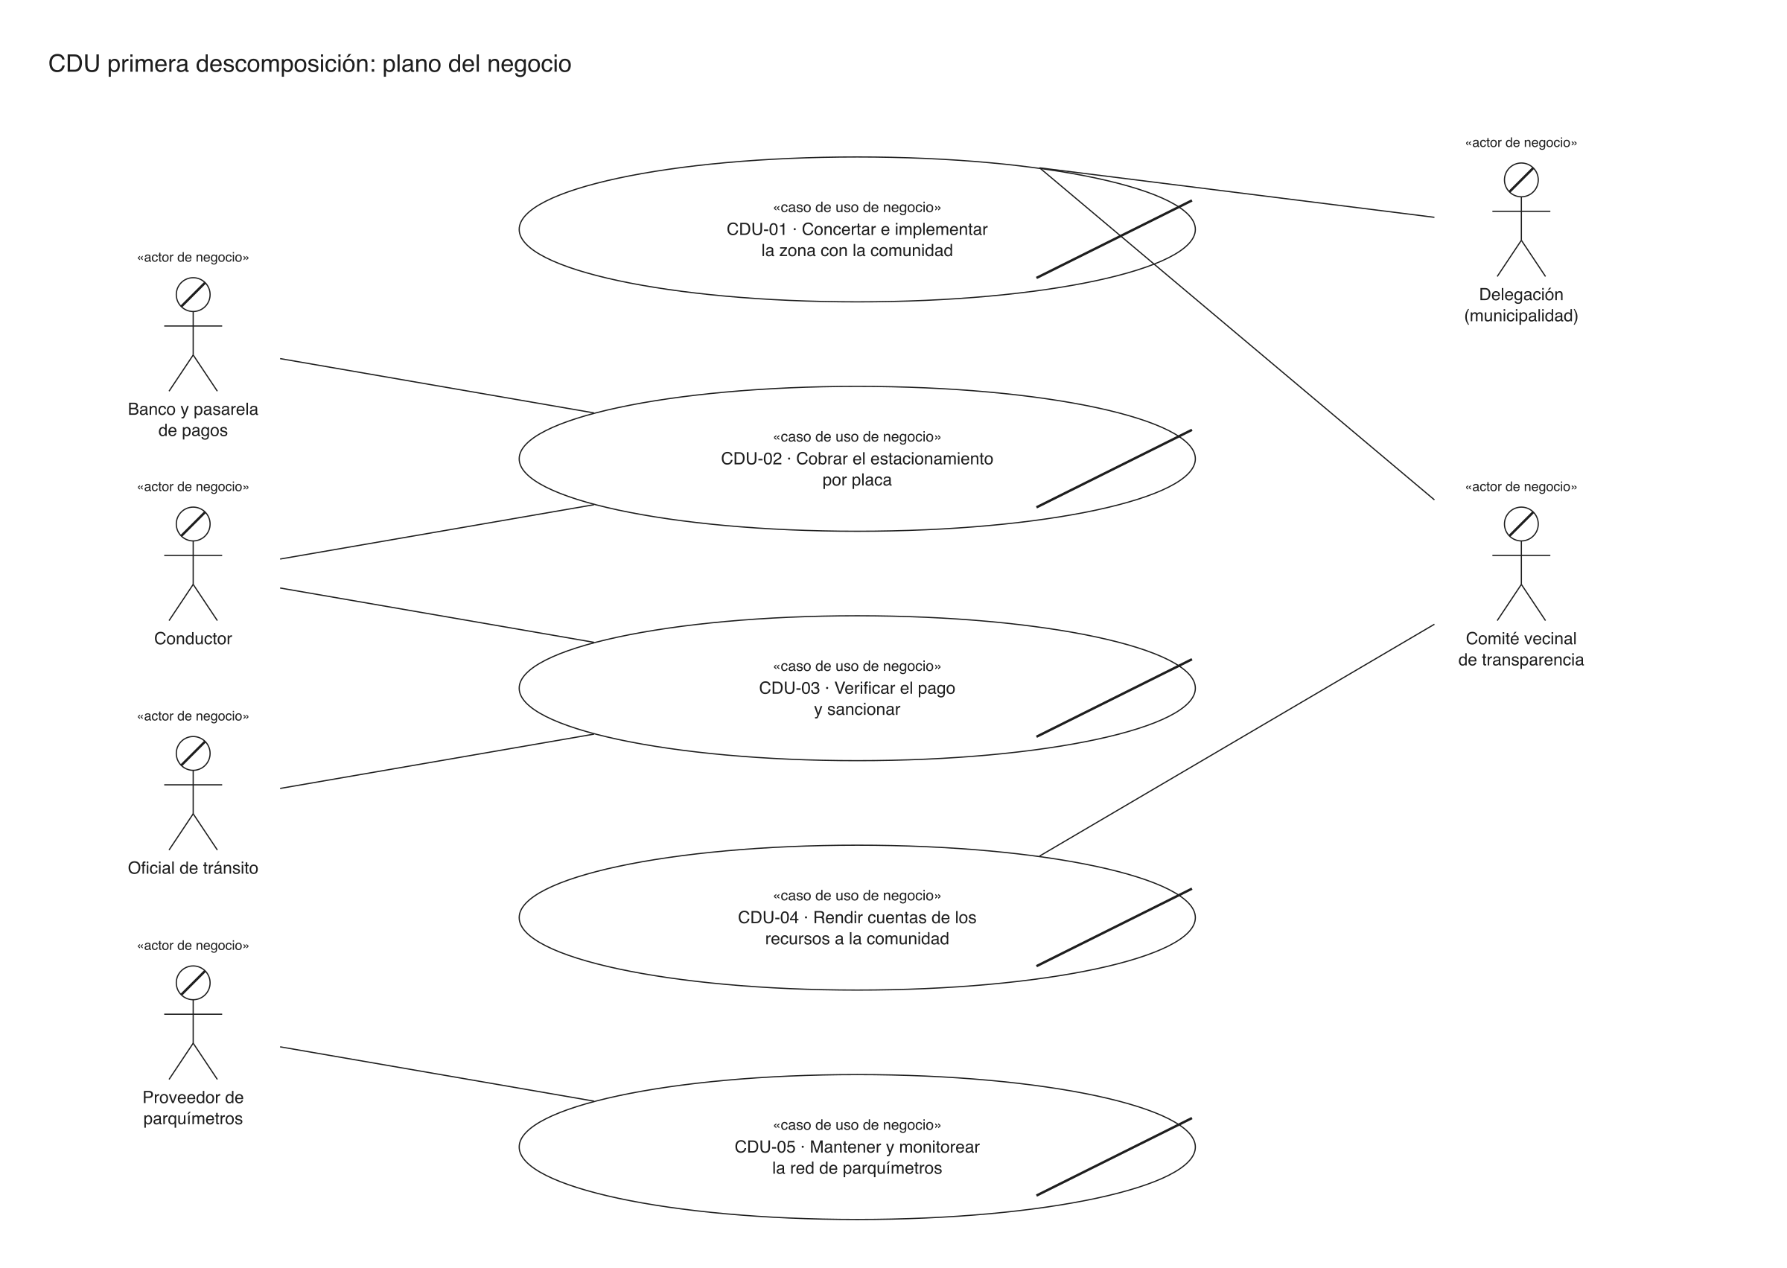
El caso
El problema
La solución
Calidad e información
Cómo se construye
CASO DE NEGOCIO
El negocio son cinco procesos; el cuidacarros queda fuera, pero cuenta
Negocio: gestionar el estacionamiento en la calle.
Actores: conductor, comité vecinal, Delegación, oficial de tránsito, banco y proveedor del parquímetro.
Trabajadores: el verificador y el personal de SERVIparq.
No es actor: el cuidacarros. No participa de forma legal, pero el diseño lo toma en cuenta.
Grupo 2 · Caso 4: Repensando los parquímetros
6

Slide 7
El caso
El problema
La solución
Calidad e información
Cómo se construye
POSIBLES SOLUCIONES
Elegimos pagar por placa con el equipo que ya se compró
S-1 Rediseñar solo la información
S-2 Pago por placa, conectado
S-3 Sensores y tarifa por demanda
S-4 Gobierno comunitario
Barato y rápido. No resuelve la falta de personal ni la desconfianza.
Monedas, tarjeta o celular con el equipo ya comprado. Ataca 5 de los 6 problemas.
Como San Francisco. Caro, expuesto al vandalismo y sin datos todavía.
Consulta previa, tablero público y protocolo con los cuidacarros.
DENTRO
NÚCLEO
DESPUÉS
ALREDEDOR
Grupo 2 · Caso 4: Repensando los parquímetros
7

Slide 8
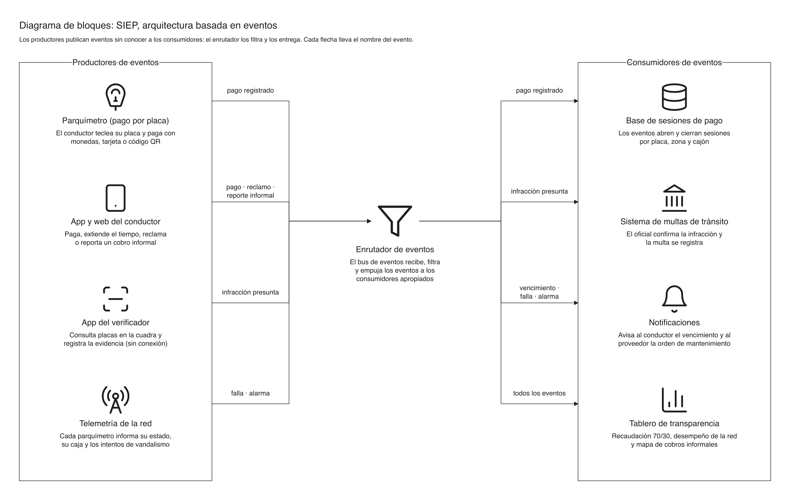
El caso
El problema
La solución
Calidad e información
Cómo se construye
ARQUITECTURA DEL SOFTWARE
Cada proceso es un servicio, y los servicios se avisan con eventos
CDU-01 Zonas y comunidad
CDU-02 Cobro por placa
CDU-03 Verificación y sanción
CDU-04 Transparencia
CDU-05 Red y mantenimiento
El pago queda en la placa: no hay boleto
Se encienden el pago con tarjeta y la alarma
La multa nace solo si el oficial la confirma
Todo lo cobrado se publica
Grupo 2 · Caso 4: Repensando los parquímetros
8

Slide 9
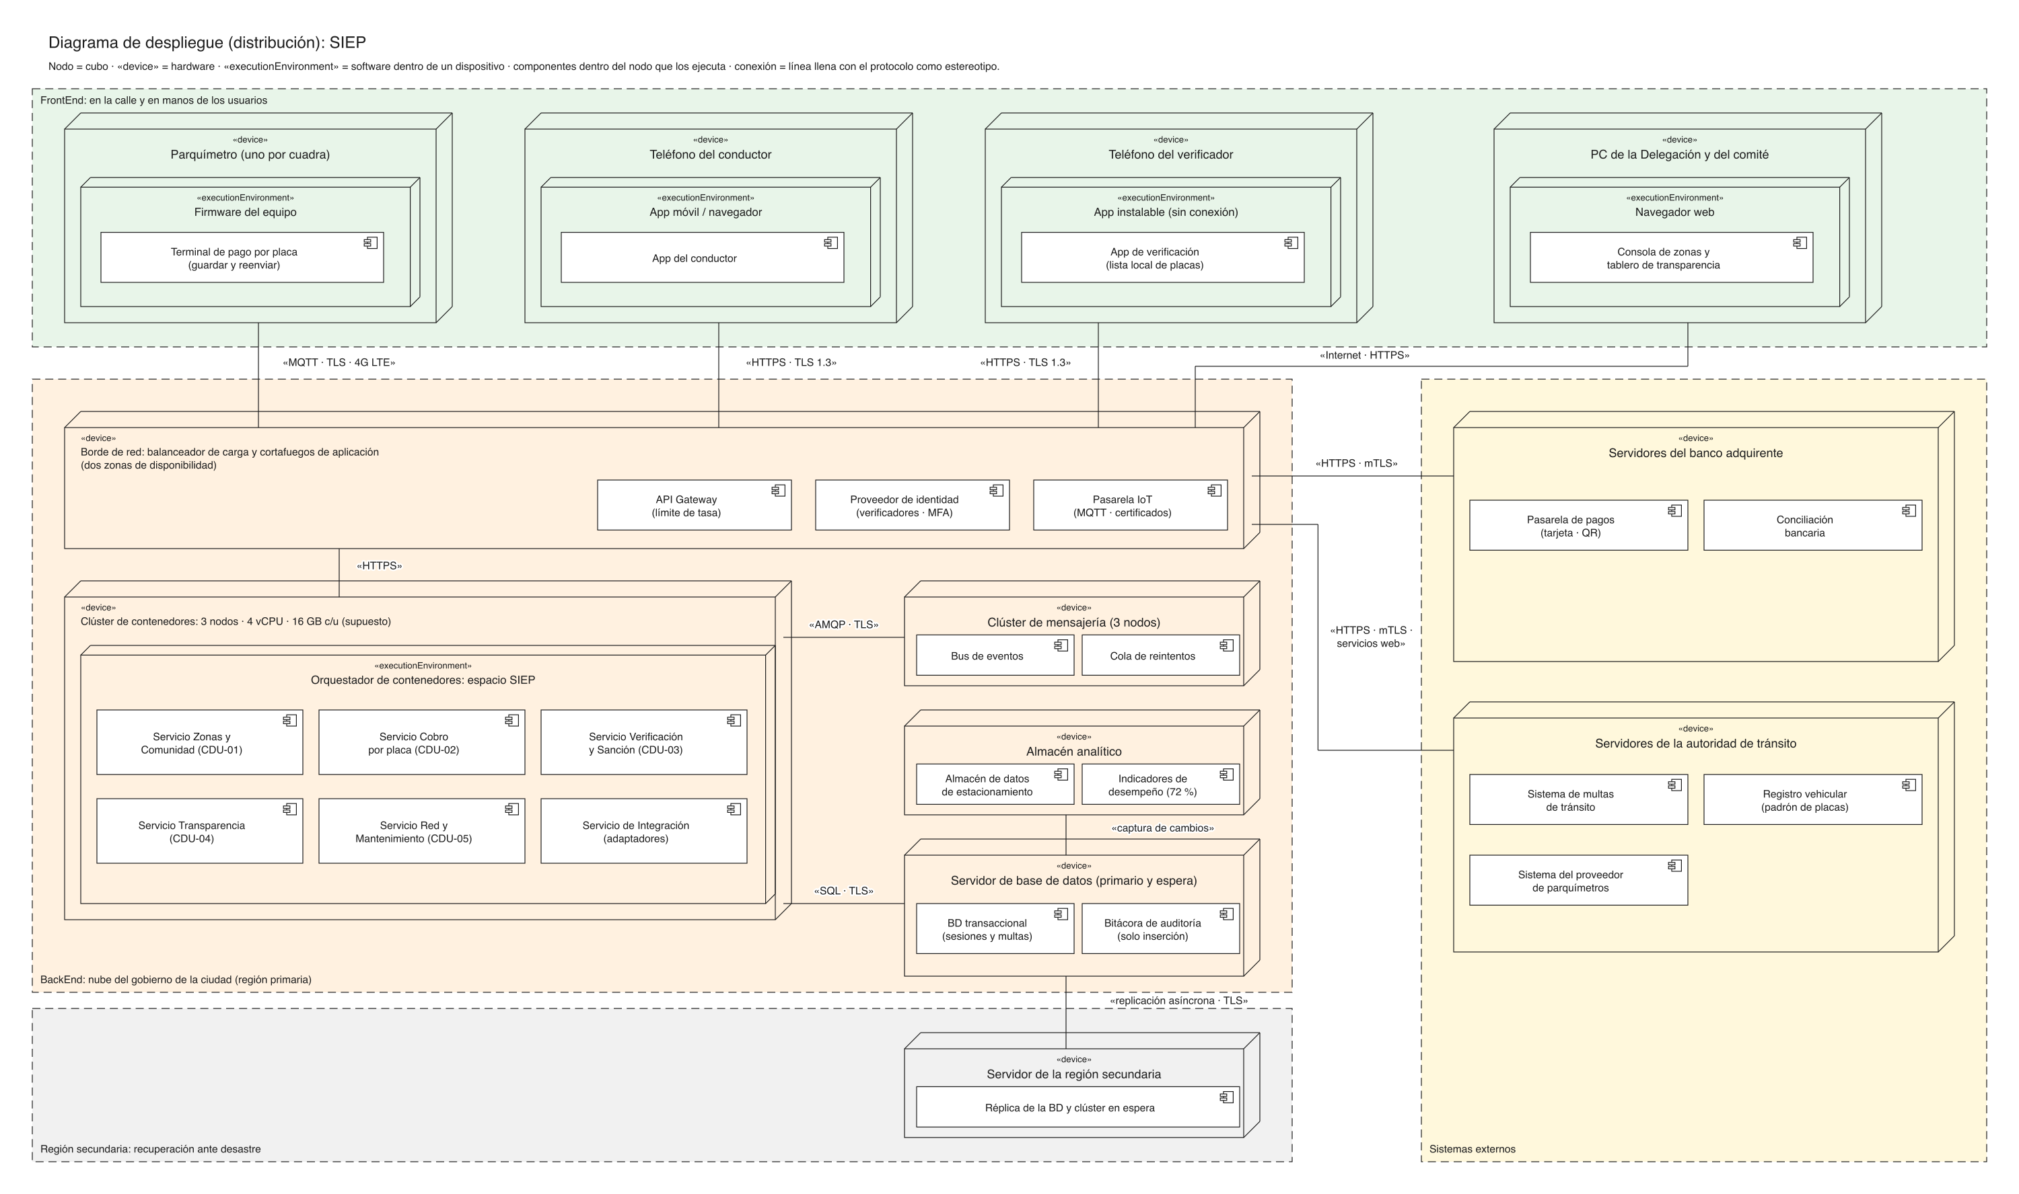
El caso
El problema
La solución
Calidad e información
Cómo se construye
DESPLIEGUE
El parquímetro sigue cobrando aunque se caiga la señal
Grupo 2 · Caso 4: Repensando los parquímetros
9

Slide 10
El caso
El problema
La solución
Calidad e información
Cómo se construye
CALIDAD DEL SOFTWARE
Nos comprometemos con cuatro números que se pueden medir
72 %
2 s
0
100 %
Eficacia
Rendimiento
Disponibilidad
Seguridad
de los conductores paga sin ayuda la primera vez (calidad en uso, ISO 9126).
para que el verificador sepa si una placa pagó, en 95 de cada 100 consultas.
pagos perdidos aunque se caiga la señal: el equipo guarda y reenvía.
de las multas con foto, hora, ubicación y confirmación del oficial.
Grupo 2 · Caso 4: Repensando los parquímetros
10

Slide 11
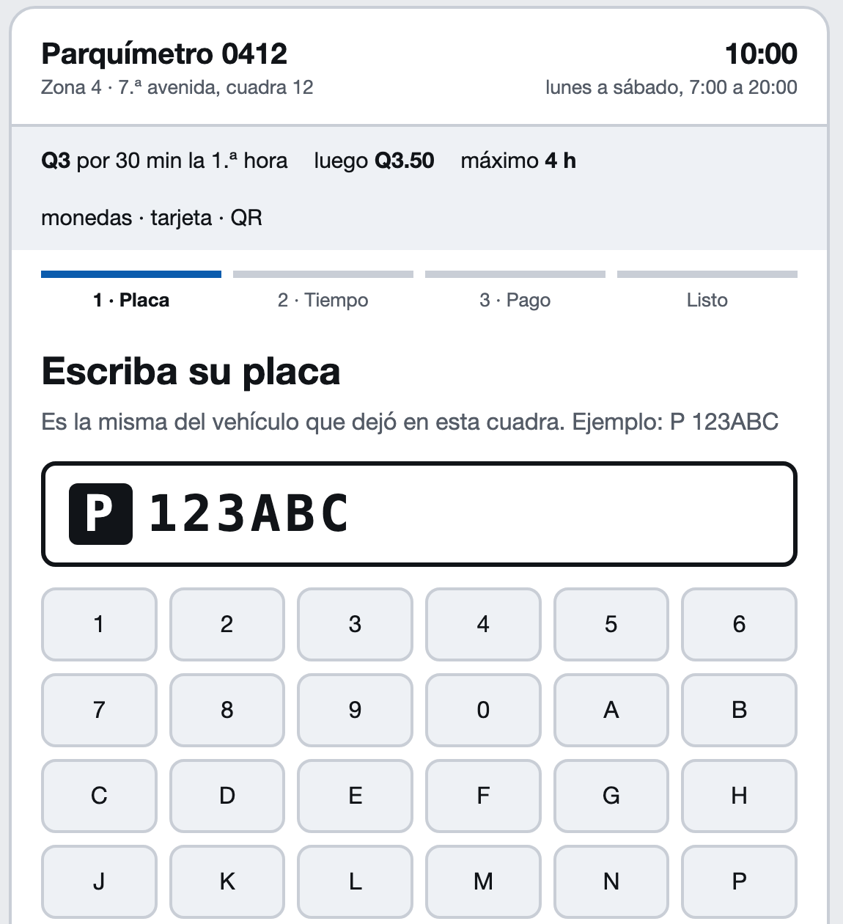
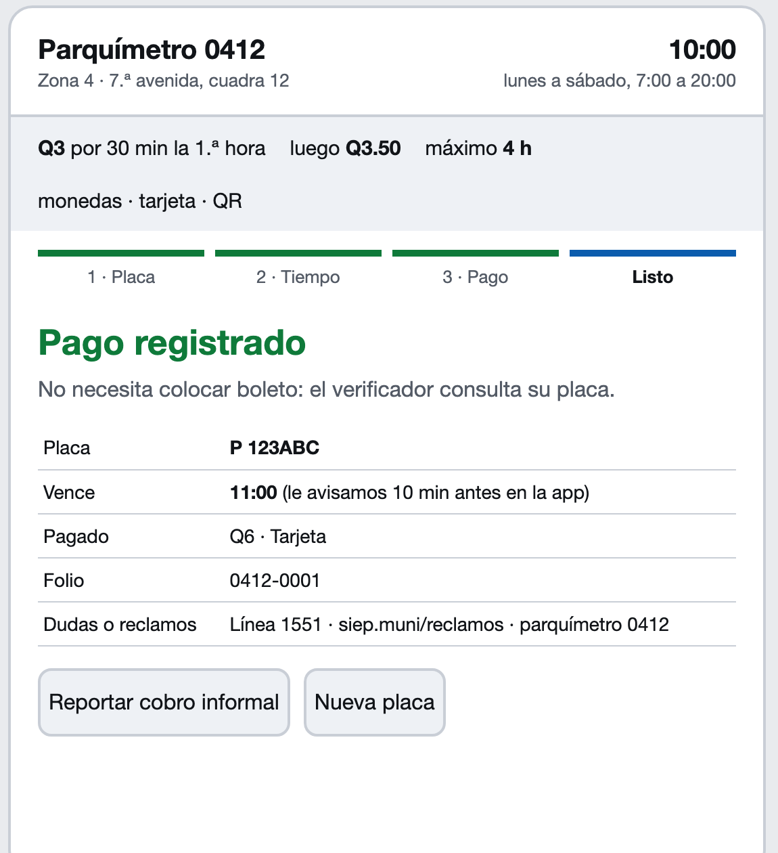
El caso
El problema
La solución
Calidad e información
Cómo se construye
ARQUITECTURA DE LA INFORMACIÓN
La información se ordena por lo que el conductor hace en cada momento
P
Zona con parquímetro
Q3 por 30 min
Parquímetro 0412
Antes
Durante
Después
Señal con el color de la banqueta, la tarifa y el número del parquímetro.
Tres pasos: placa, tiempo y pago, con la tarifa siempre arriba.
Comprobante con folio y hora de vencimiento, y cómo reclamar.
Grupo 2 · Caso 4: Repensando los parquímetros
11

Slide 12
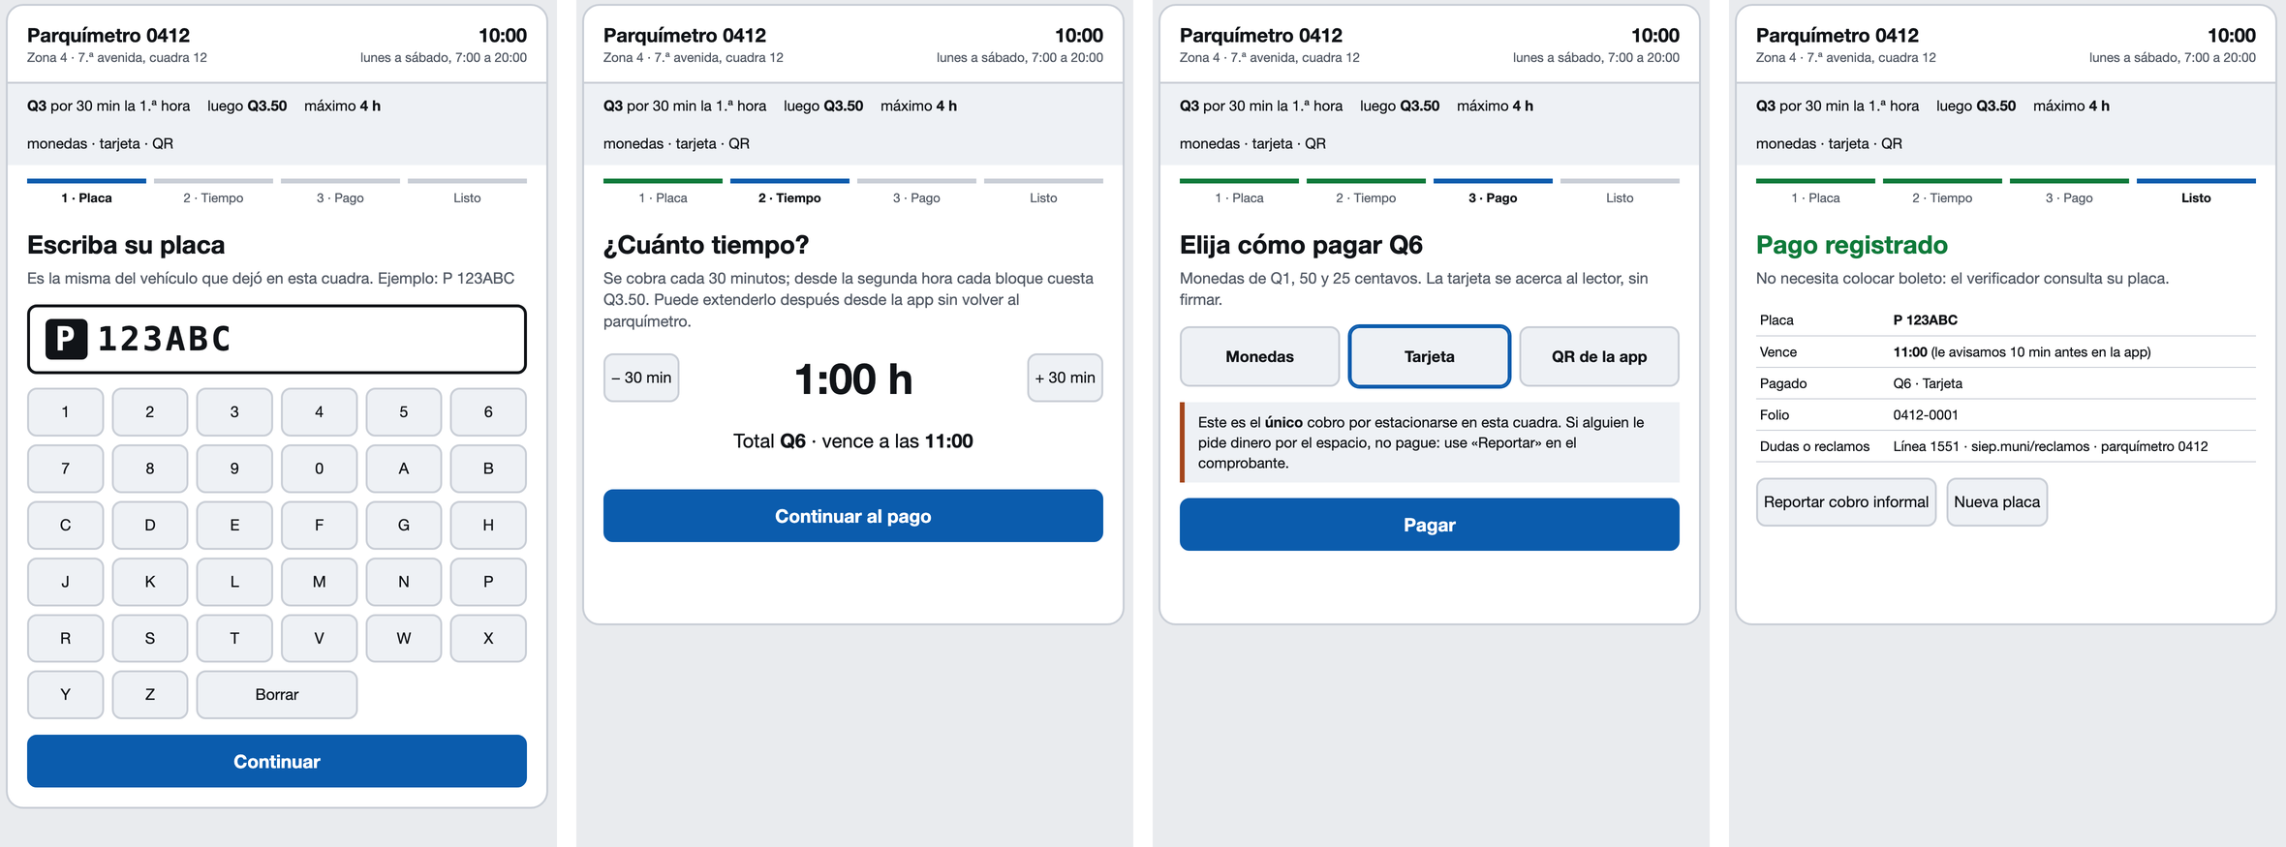
El caso
El problema
La solución
Calidad e información
Cómo se construye
PARTE DESARROLLADA
El prototipo mide si llegamos al 72 % mientras se prueba
Tarifario real de la capital · pago por placa · aviso contra el cobro informal · modo de prueba que mide el 72 %
Grupo 2 · Caso 4: Repensando los parquímetros
12

Slide 13
El caso
El problema
La solución
Calidad e información
Cómo se construye
ARQUITECTURA EN EL CICLO DE VIDA
Se construye en espiral por fuera y con Scrum por dentro
Siete factores de la clase: la pantalla se descubre probando, cada Delegación es distinta y hay riesgos fuertes al inicio.
Espiral
Scrum con arquitectura
Cada vuelta empieza revisando los riesgos: legales, vandalismo y aceptación de los vecinos.
Pasos 1, 2, 4 y 9 de la lámina: especificar y priorizar casos de uso, arquitectura base en el primer sprint y refinarla en cada sprint.
Fase 0
Fase 1
Fase 2
Fase 3
Consulta en la colonia piloto y conteo de cuidacarros
Pago por placa, verificación y multa con evidencia
App del conductor, alarma y reportes
Con datos: sensores y tarifa por demanda
Grupo 2 · Caso 4: Repensando los parquímetros
13

Slide 14


El caso
El problema
La solución
Calidad e información
Cómo se construye
FACTORES EXTERNOS
Al cobro informal se le gana con información, datos y acuerdos
Información
Software
Ciclo de vida
Opción para la Delegación
La pantalla y la señal dicen que el único cobro es el del parquímetro, y cuánto es.
Reporte sin dar el nombre. El sistema marca las cuadras llenas donde casi nadie paga.
Antes de instalar: contar a los cuidacarros y acordar un protocolo con la PDH, como en Antigua.
Trabajo formal de orientación al usuario, pagado con el 30 % comunitario.
Grupo 2 · Caso 4: Repensando los parquímetros
14

Slide 15
El caso
El problema
La solución
Calidad e información
Cómo se construye
CIERRE
Tres ideas para llevarse
1
La pantalla era la mitad del problema.
2
Lo que faltaba ya estaba en el equipo.
3
Lo que se cobra se publica: sin confianza no hay sistema.
Gracias. ¿Preguntas?
Grupo 2 · Caso 4: Repensando los parquímetros
15

